Slide 1
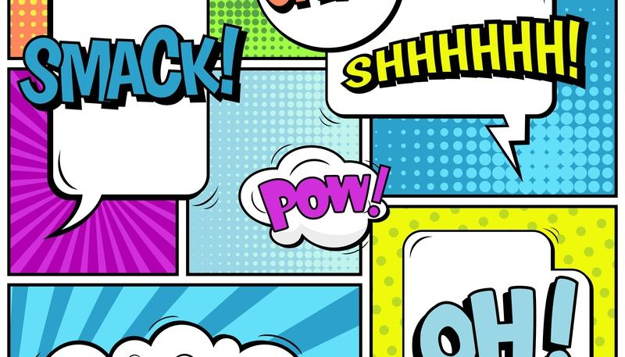
Maak je eigen stripverhaal!

Slide 2
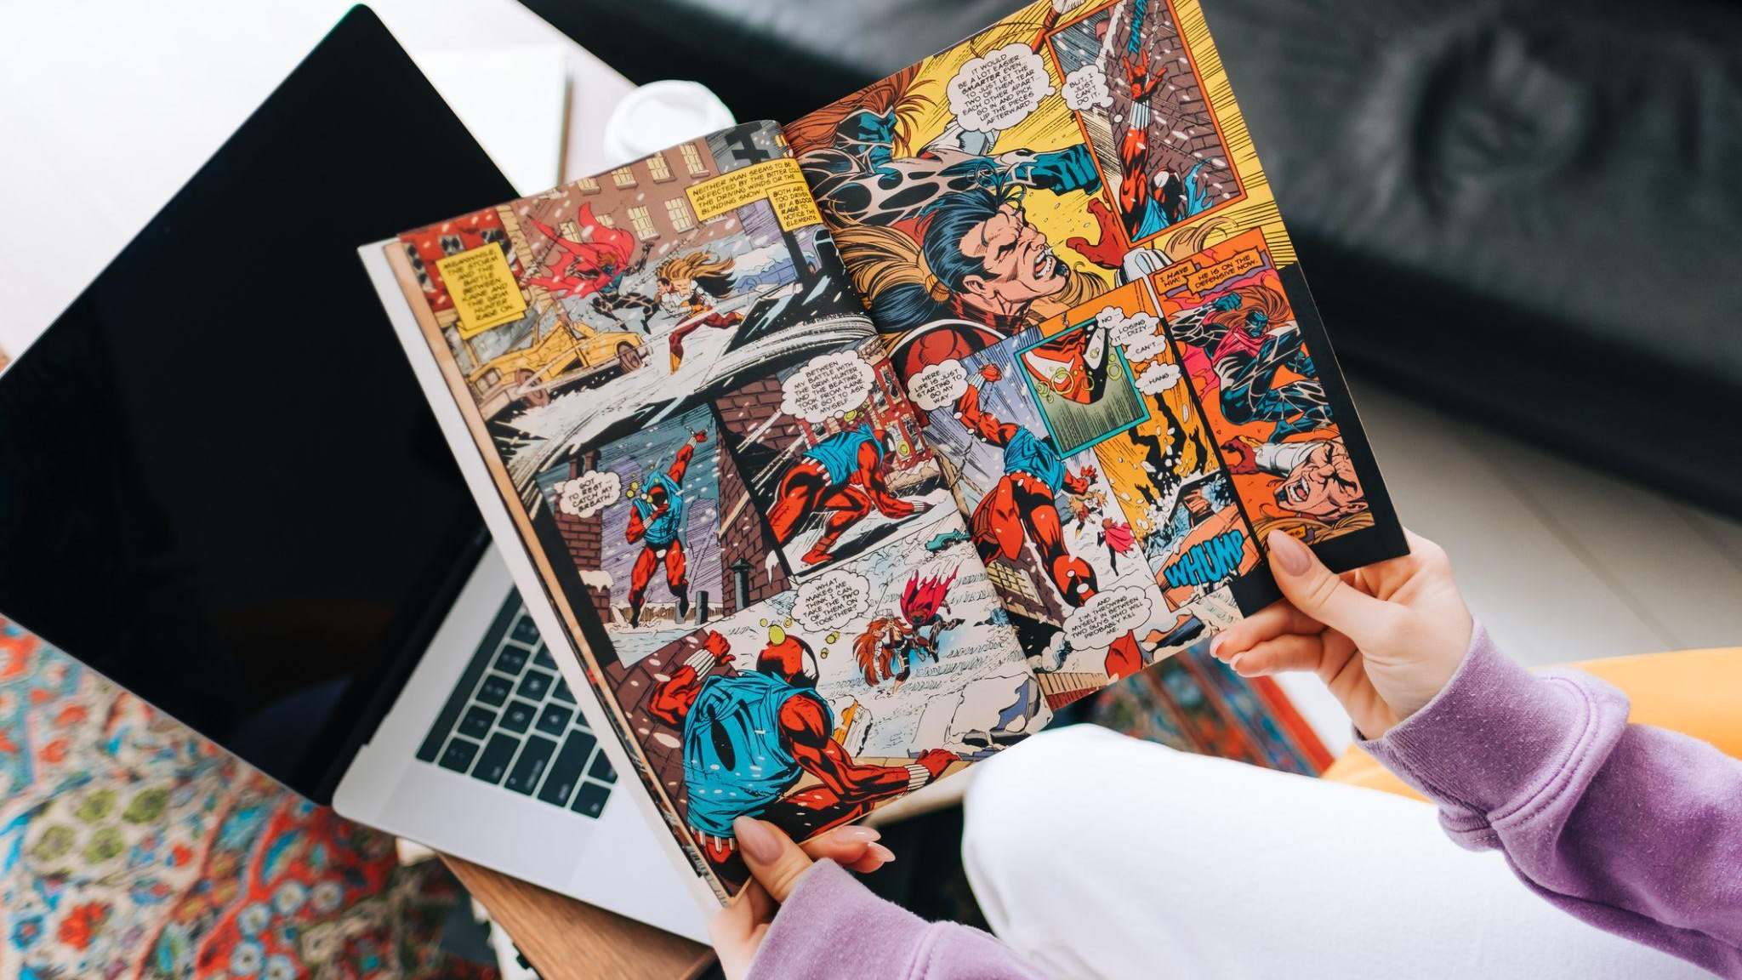
Wat zie je?
Tip!
https://www.dedagvandaag.nl/

Slide 3
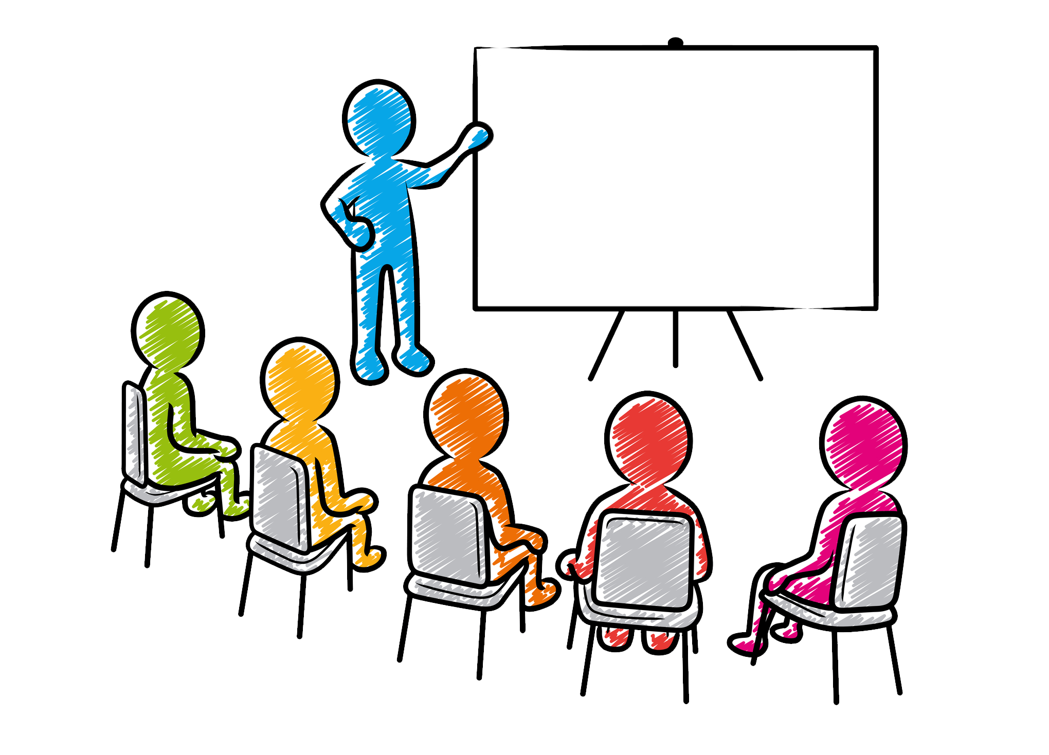
Gebruik een presentatieprogramma voor je stripverhaal

Slide 4
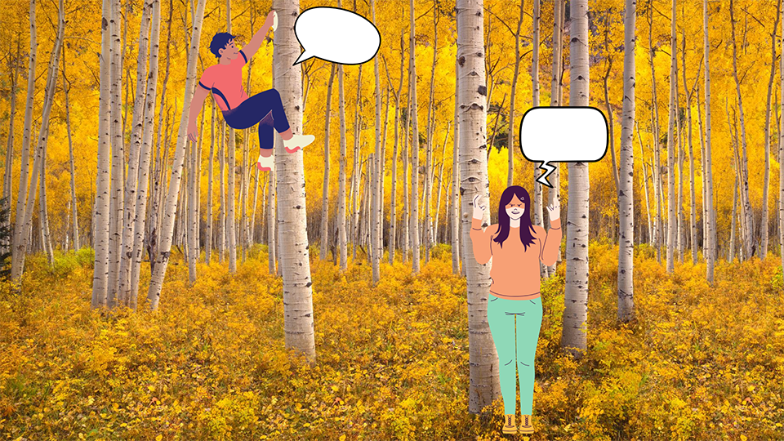
Maak een draaiboek

Slide 5
Maak je stripverhaal

Slide 6
Laat dat stripverhaal maar zien!

